Slide 1
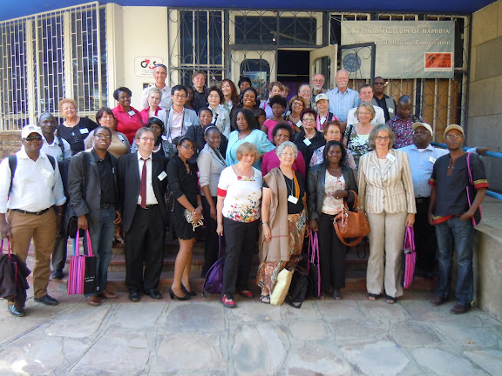
כנס מוזיאונים לאתנוגרפיה ICME נמיביה
מ-12 עד 14 ספטמבר 2012
צילום קבוצתי של כל משתתפי הכנס

Slide 2
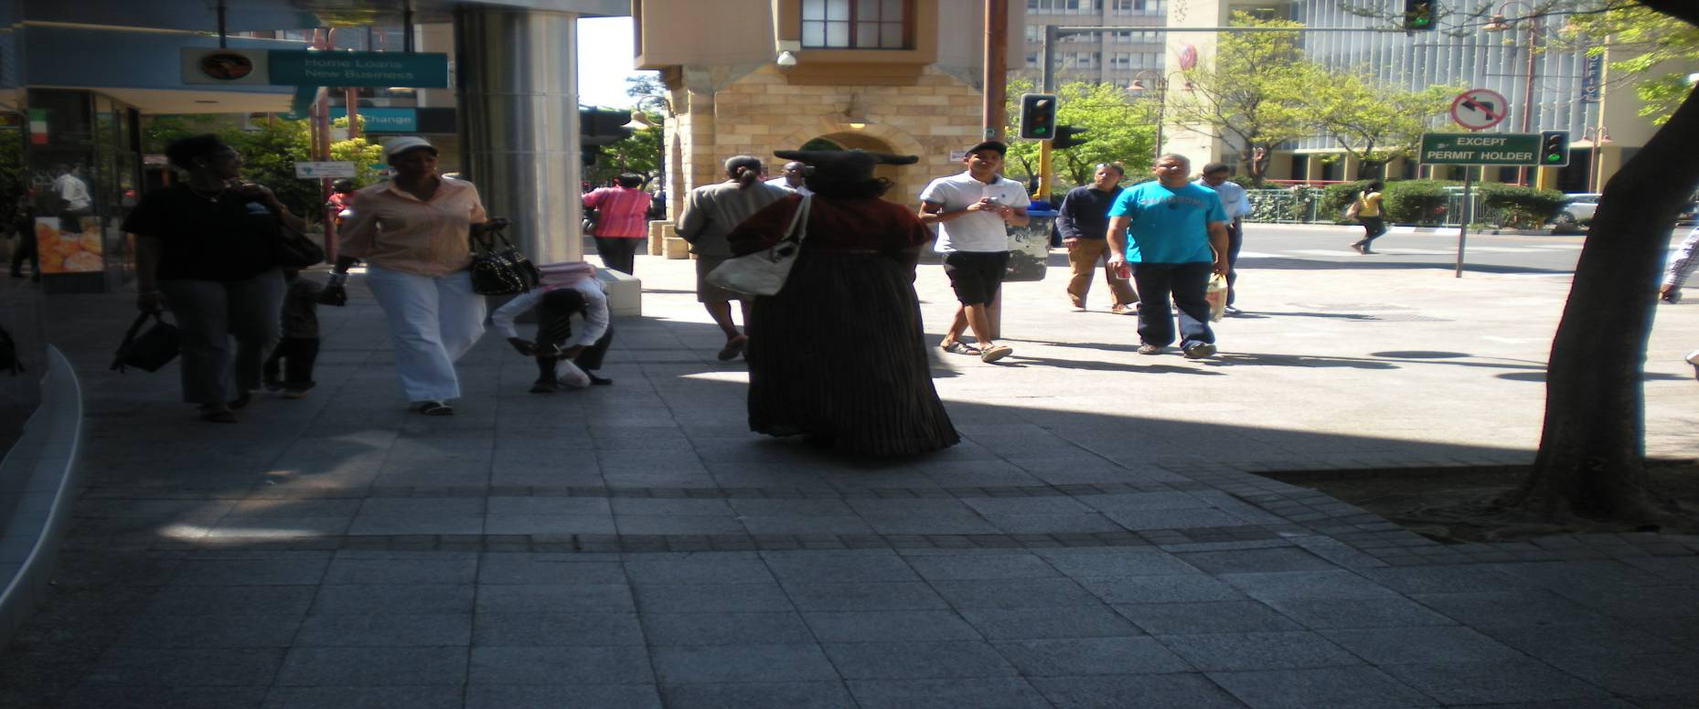
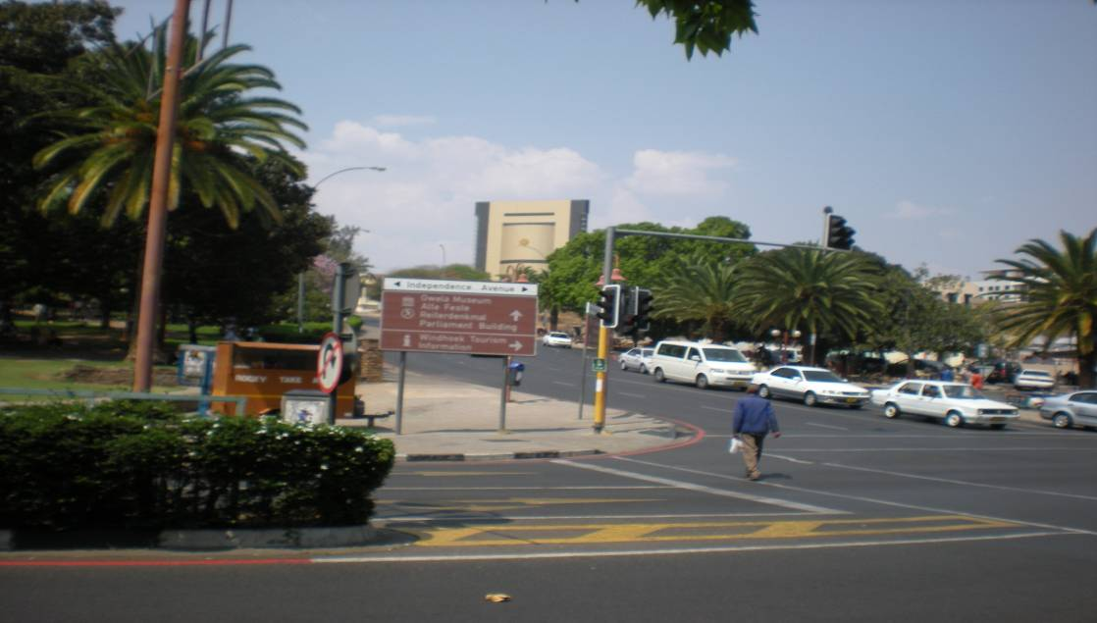
רחוב ראשי בבירה
השלטים בנמיביה
כתובים ב-4 שפות
כל פעם מוצאים שלט
בשפה אחרת
אפריקנס, אנגלית
גרמנית
נאמו או הוררו

Slide 3
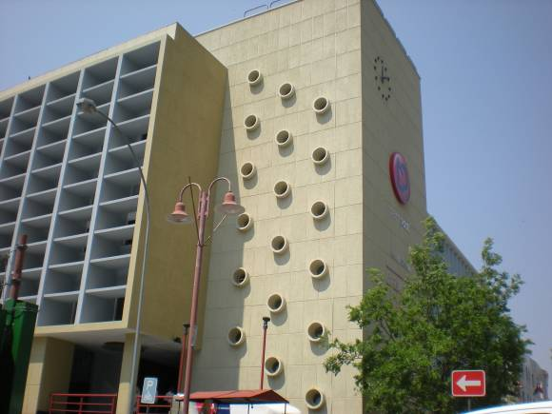
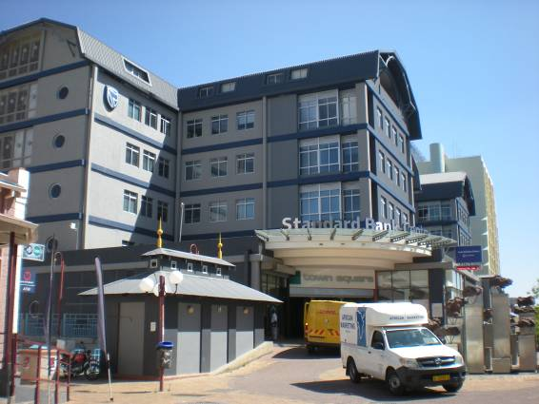
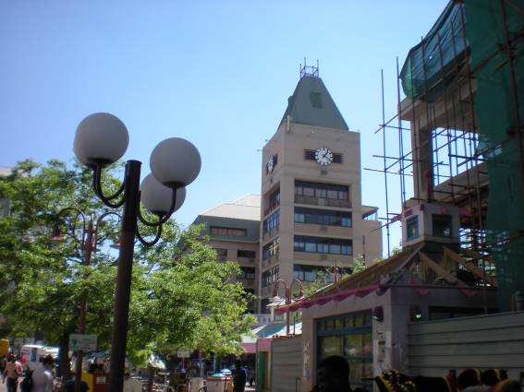
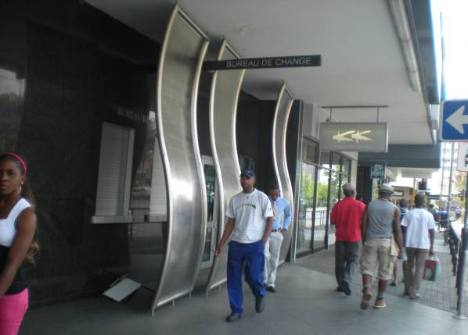
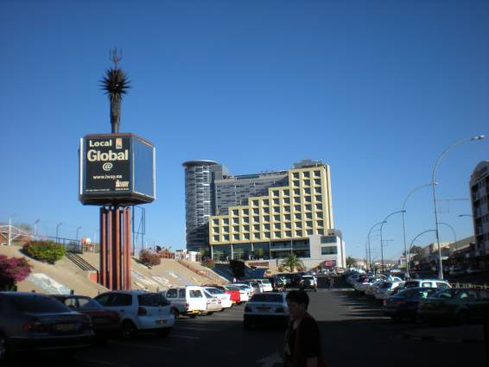
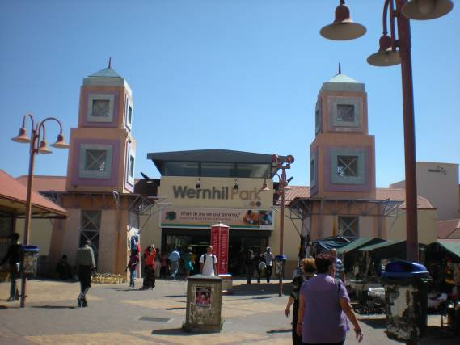
מרכז עיר הבירה ווינדהוק
ברובו תוכנן ע"י אדריכלים גרמניים

Slide 4
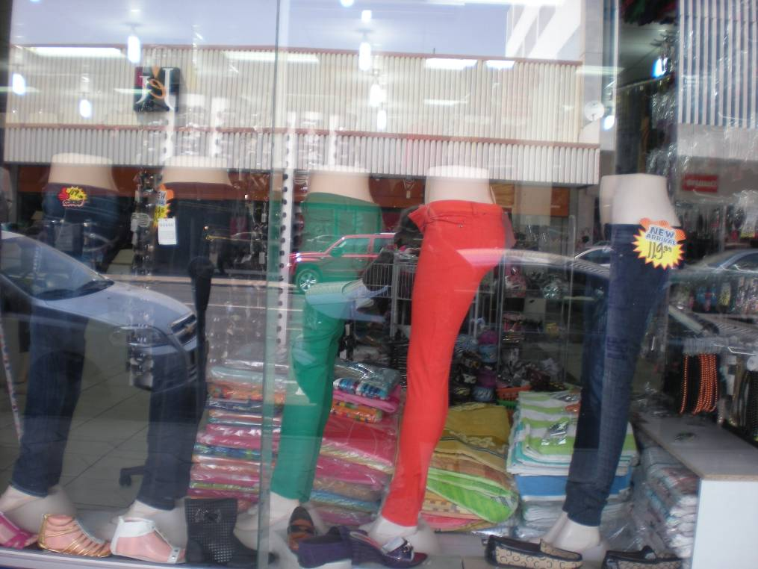
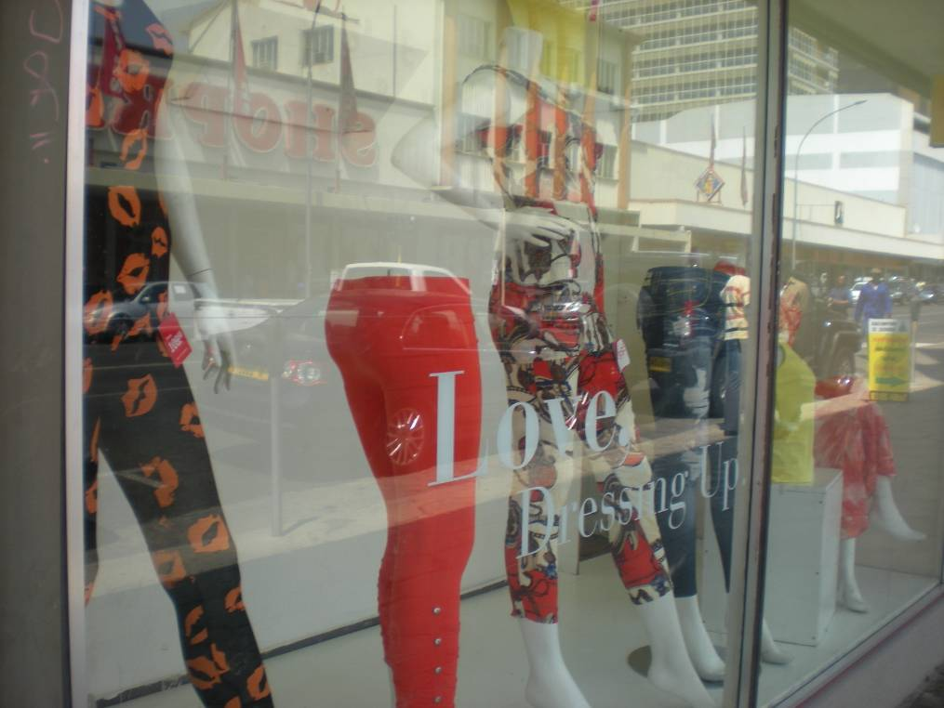
חלונות ראווה

Slide 5
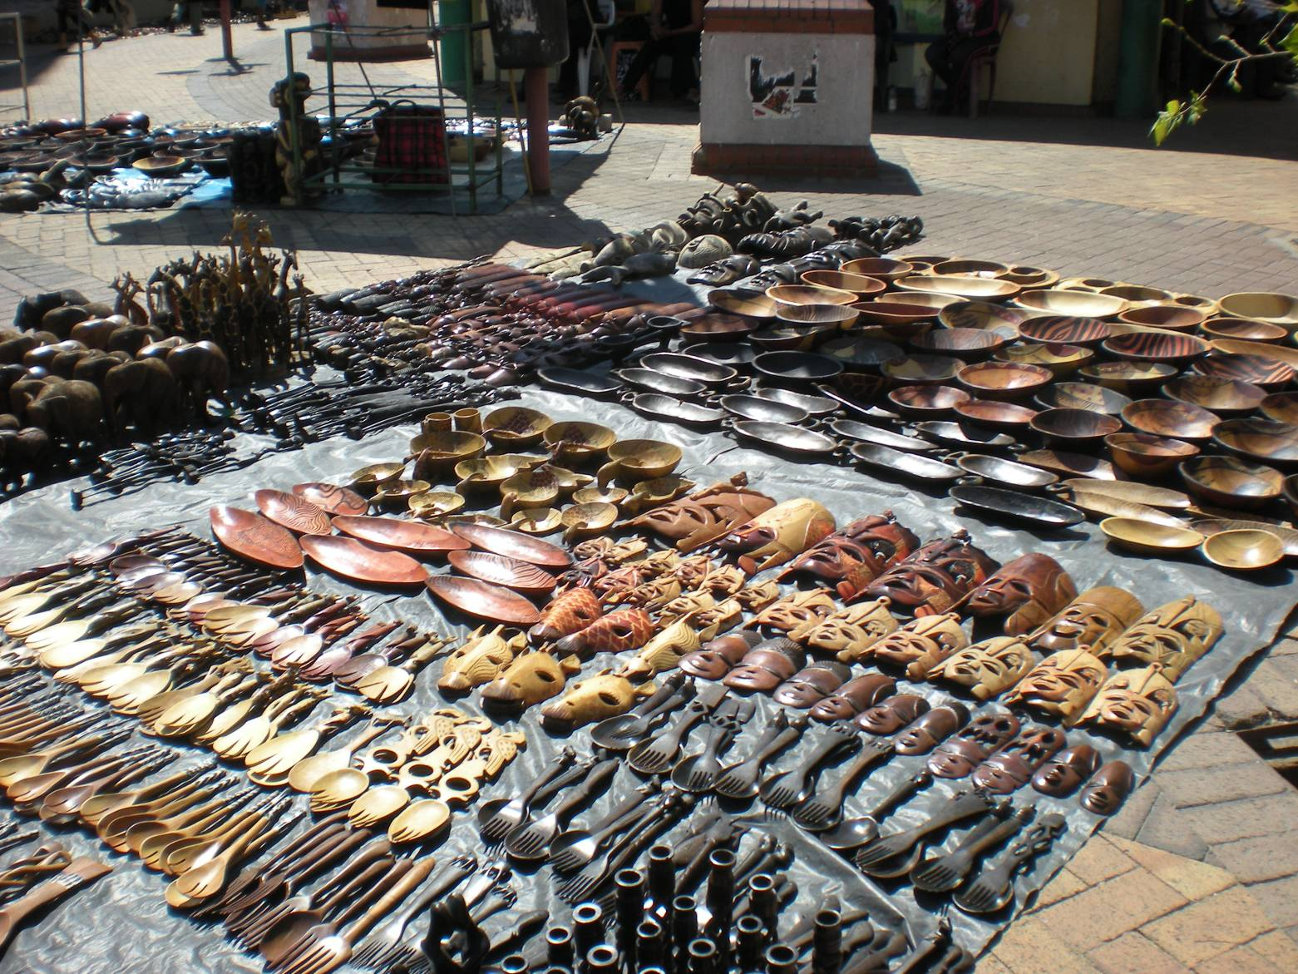
שוק מזכרות

Slide 6
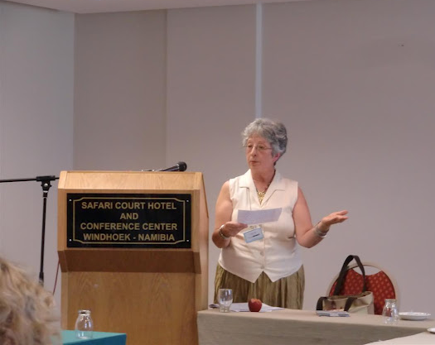
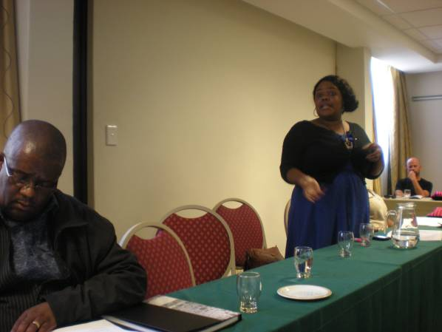
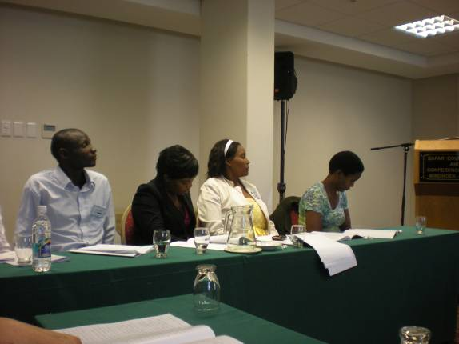
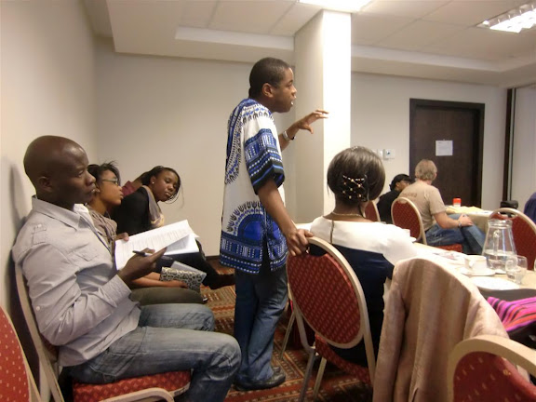
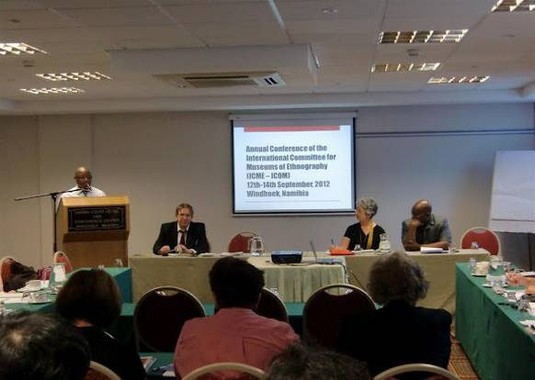
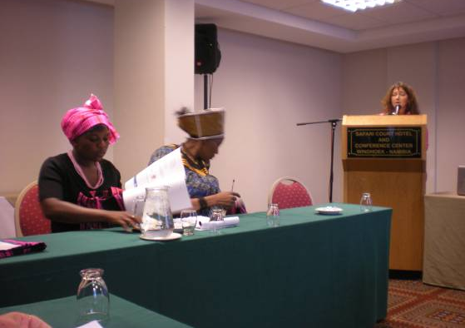
המשתתפים בכנס
מימין: יו"ר אנט פרום
משמאל: צילום קבוצתי
דיונים בכנס
הדיון נסב בין הנציגים מאפריקה, בעיקר איך לשחזר את התרבות באפריקאית שנהרסה ע"י הקולוניאליזם והדיקטטוריים

Slide 7
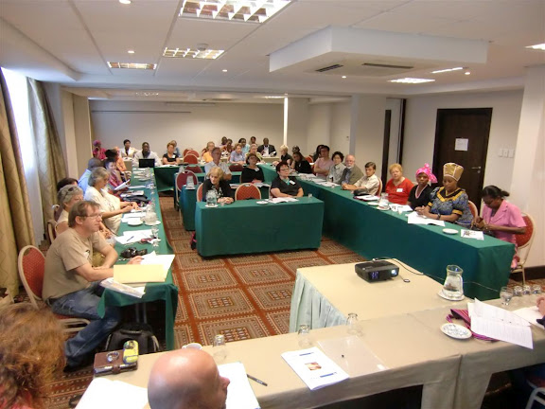
מבט כללי על אולם הכנס

Slide 8
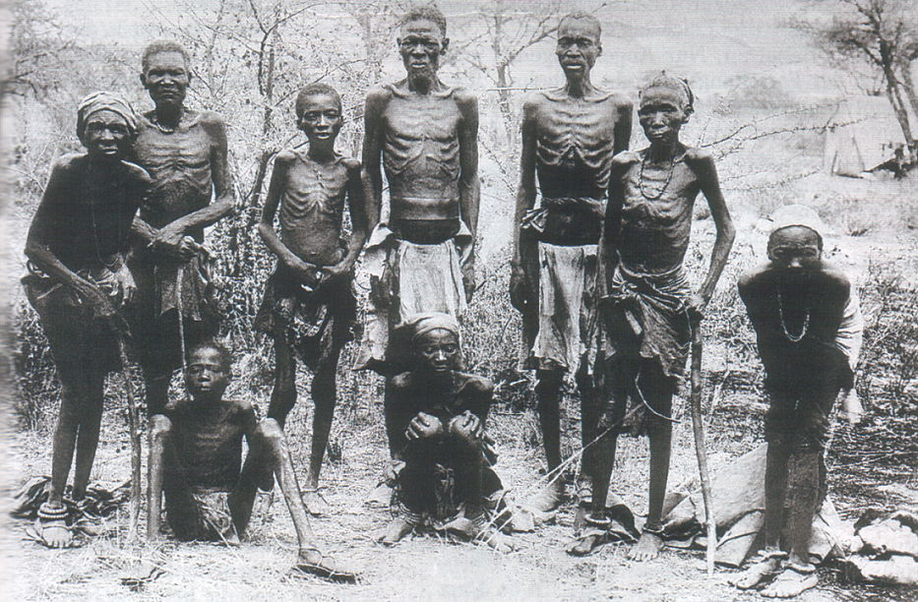
ביום ראשון של הכנס
ביקורנו במוזיאון הישן של נמיביה לפני המעבר לבניין החדש.
רוב המוזיאון היה רק. באולם אחד תלו פלקטים בעיצוב פשוט שהציגו את
השואה הנמיבית.
בין השנים 1903-1907הגרמנים שלטו בנמיביה, הקימו מחנות ריכוז לשבטים המקומיים.
כ- 100,000 גברים הוצאו להורג. הנשים נאנסו ו-או נשלחו למדבר למות בצמא.
בצילום מספר בני נאמה שהצליחו לברוח ממחנה ריכוז.
מתוך תצוגה במוזיאון הזמני בבירה וינדהוק.

Slide 9
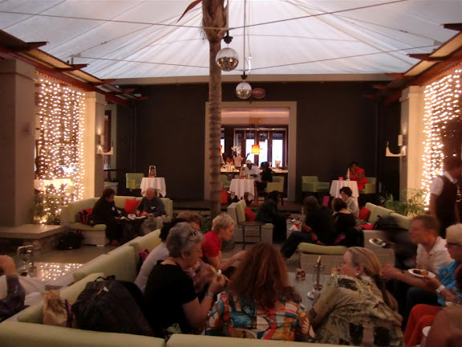
ארוחה חגיגית לפתיחת הכנס

Slide 10
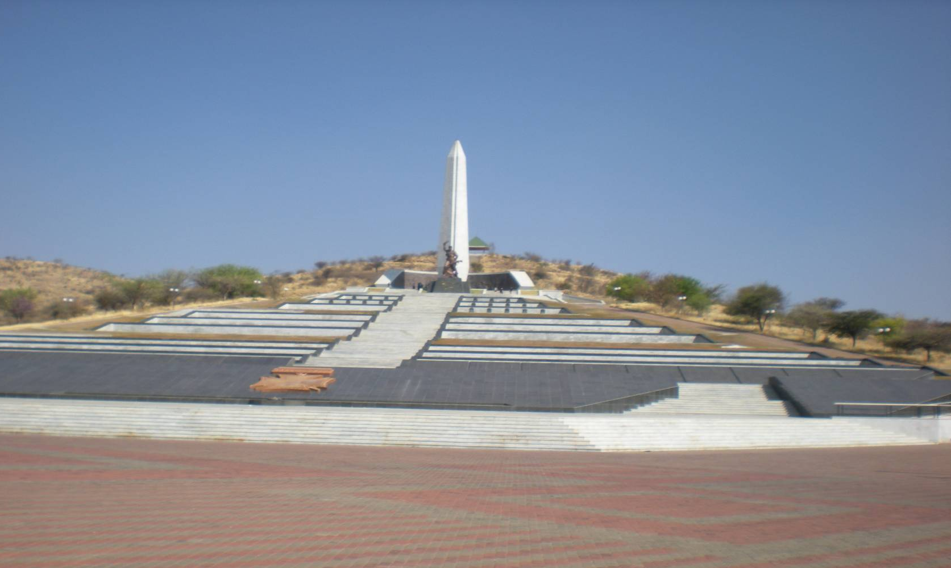
פנוראמה של אתר ההנצחה
ביום השני 13 לספטמבר בקור באנדרטה לזכר הנרצחים
האנדרטה נתרמה ונבנתה ע"י צפון קוראה לעם הנמיבי אחרי שנמיביה קבלה את העצמאות בשנת 1990. סגנון האנדרטה הוא במסורת סטליניסטית סובייטית.

Slide 11
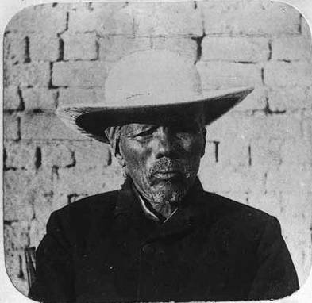
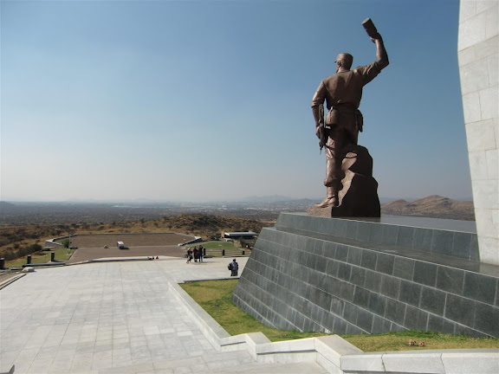
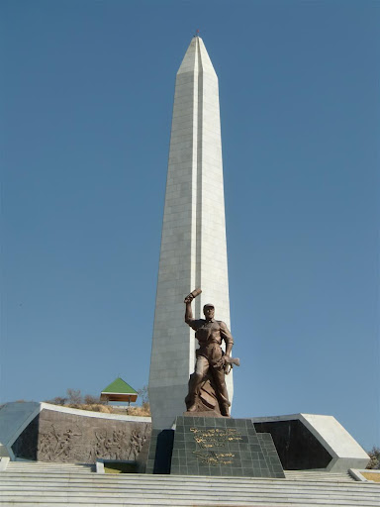
מנהיג שבט הנאמה
הנדריק וויטבוי
אנדרטה לגיבור הלאומי

Slide 12
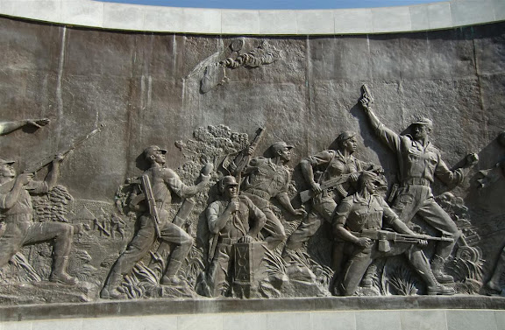
טבלית לזכר הלוחמים הנמיבים נגד הדיכוי הגרמני

Slide 13
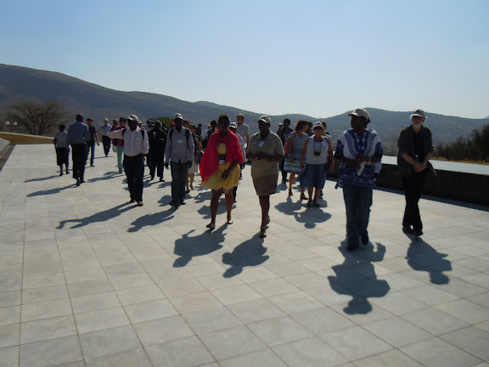
משתתפי הכנס בביקור באנדרטה לזכר נרצחי השואה הנמיבית
בין השנים 1903 - 1907

Slide 14
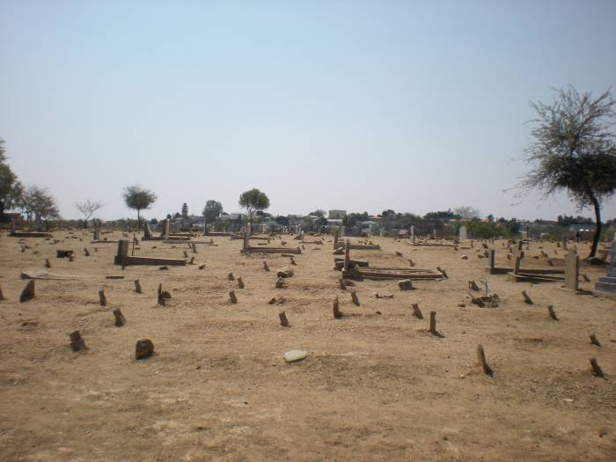
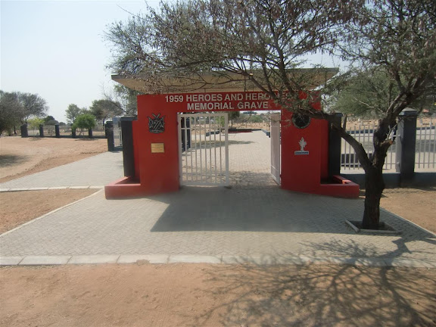
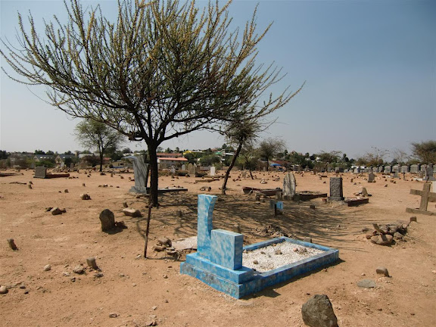
המשך היום השני 13 לספטמבר
בקרנו גם בבית הקברות בו הוטמנו הקורבנות שהוצאו להורג בתליה.
בזמן שלטון האפרטהיט הדרום האפריקאני השלטונות רצו להרוס את בית הקברות ולבנות עליו.
כל השבטים בנמיביה נהלו מאבק לשימור בית-הקברות. היום זהו מונומנט לאומי.
שער כניסה
לבית הקברות
לרוב הקברים יש אבן מסמלת את מקום הקבורה ללא ציון שם.

Slide 15
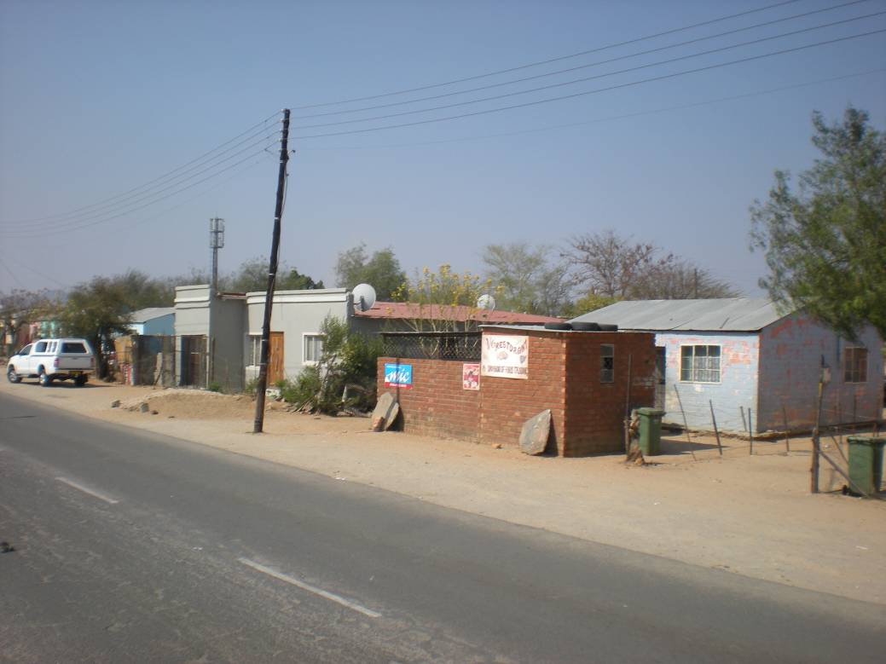
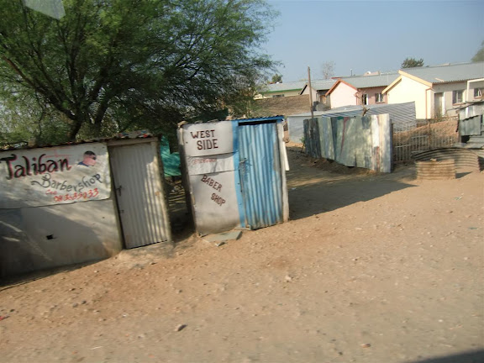
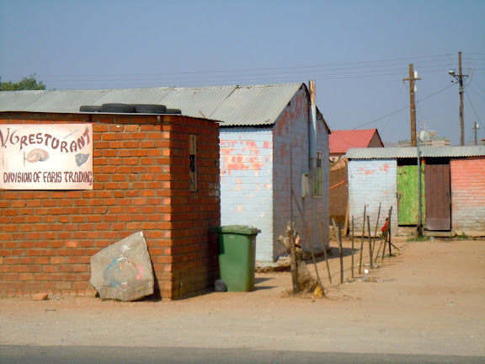
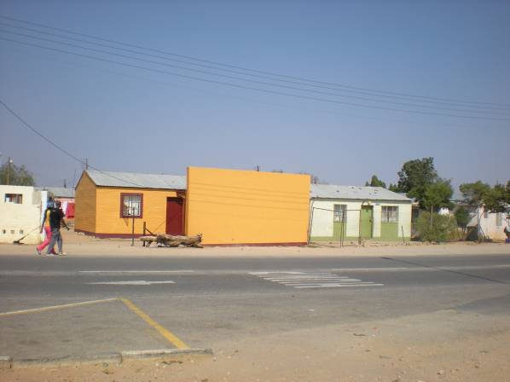
ביום השלישי 14 לספטמבר– ביקור בשכונת הבאסטרדס
הצאצאים שנולדו מאונס בנות ההורו ואבות לבנים. בתורת האפרטהאיט הם לא לבנים ולא שחורים, לכן לא התקבלו בשתי הקהילות. עד היום הם חיים בקהילות נפרדות.

Slide 16
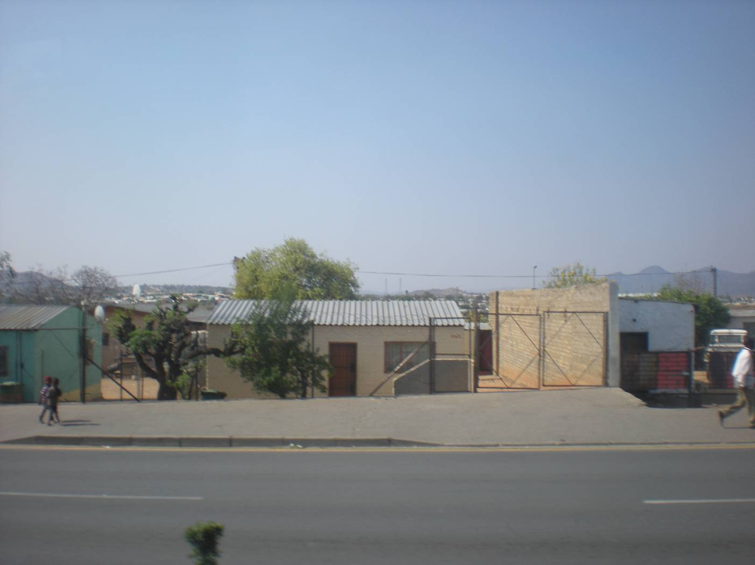
שכונה של תושבים אפריקנים

Slide 17
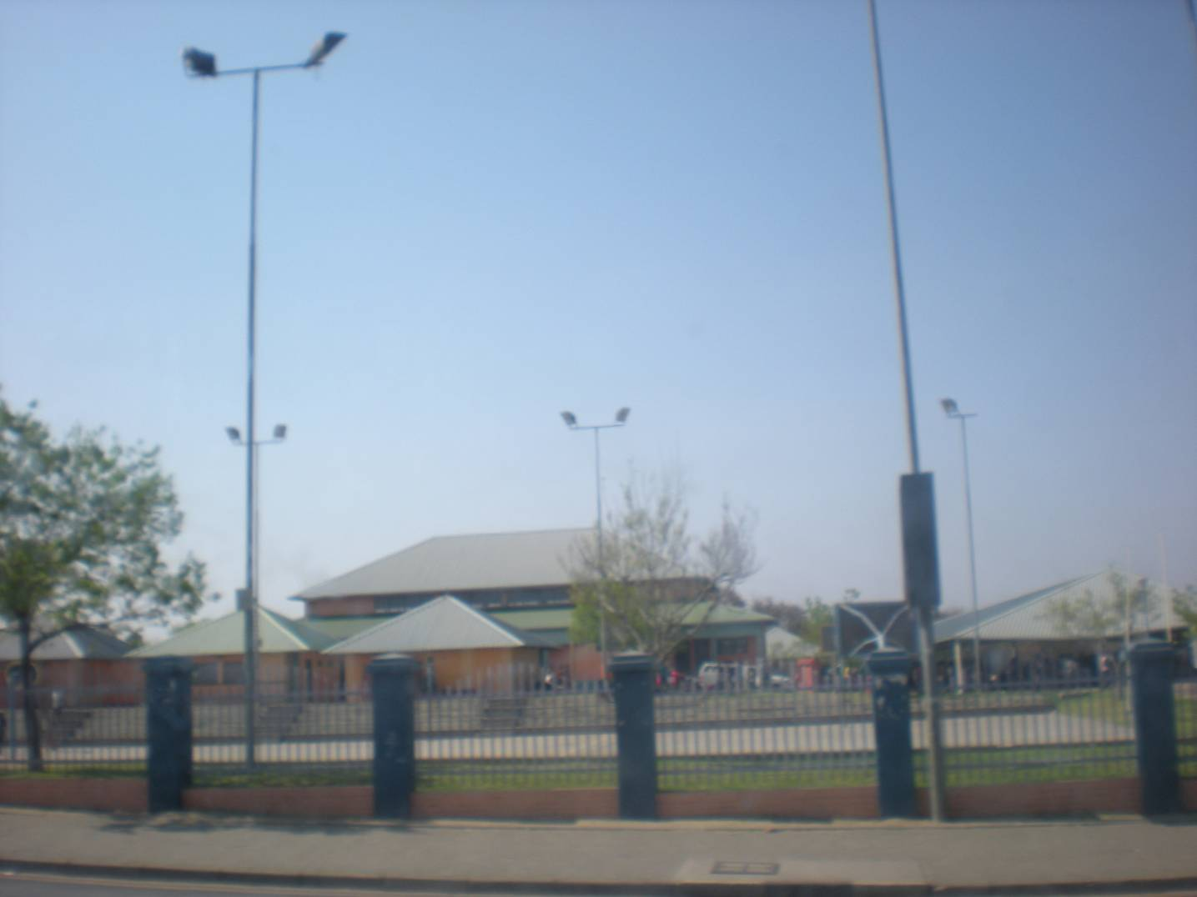
שכונה של תושבים לבנים, רובם גרמנים

Slide 18
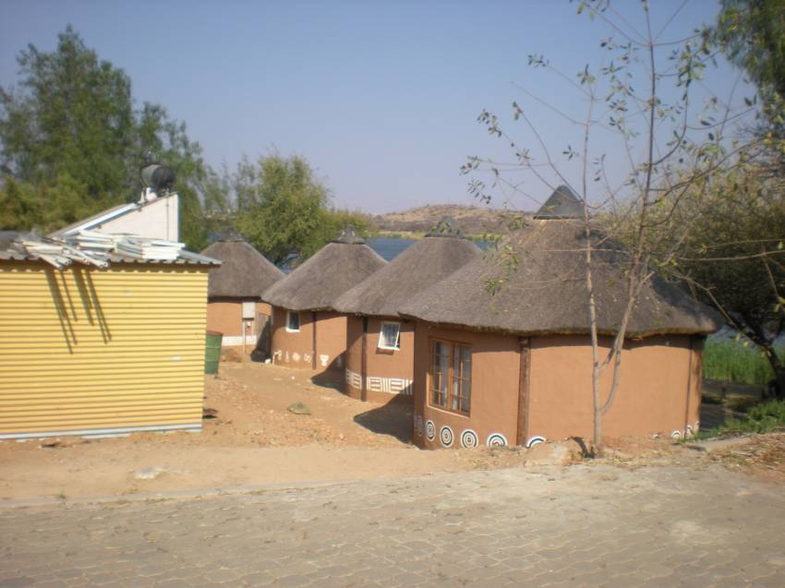
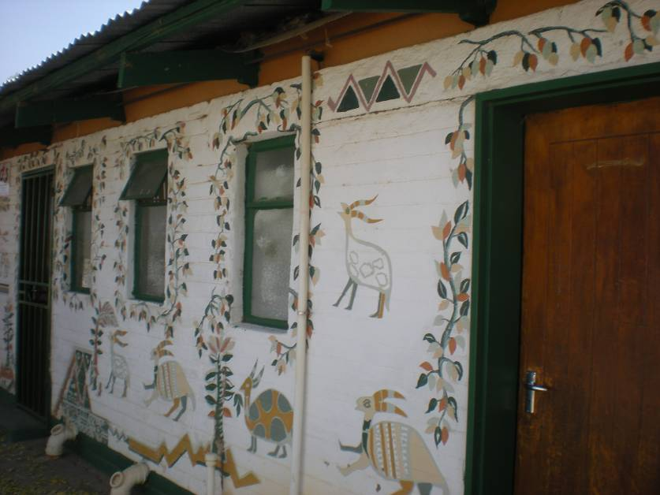
יום השלישי – מרכז תעסוקה למוגבלים
במרכז התעסוקה מועסקים חרשים עיוורים וכו'. הם מיצרים מזכרות חומרים ממוחזרים.
חרוזים מגריסת בקבוקי בירה, בדים ממוחזרים צביעה בצבעים טבעיים.
ציורי קיר עם מוטיבים מסורתיים ביתנים בסגנון הטוקול (בית אפריקאי)

Slide 19
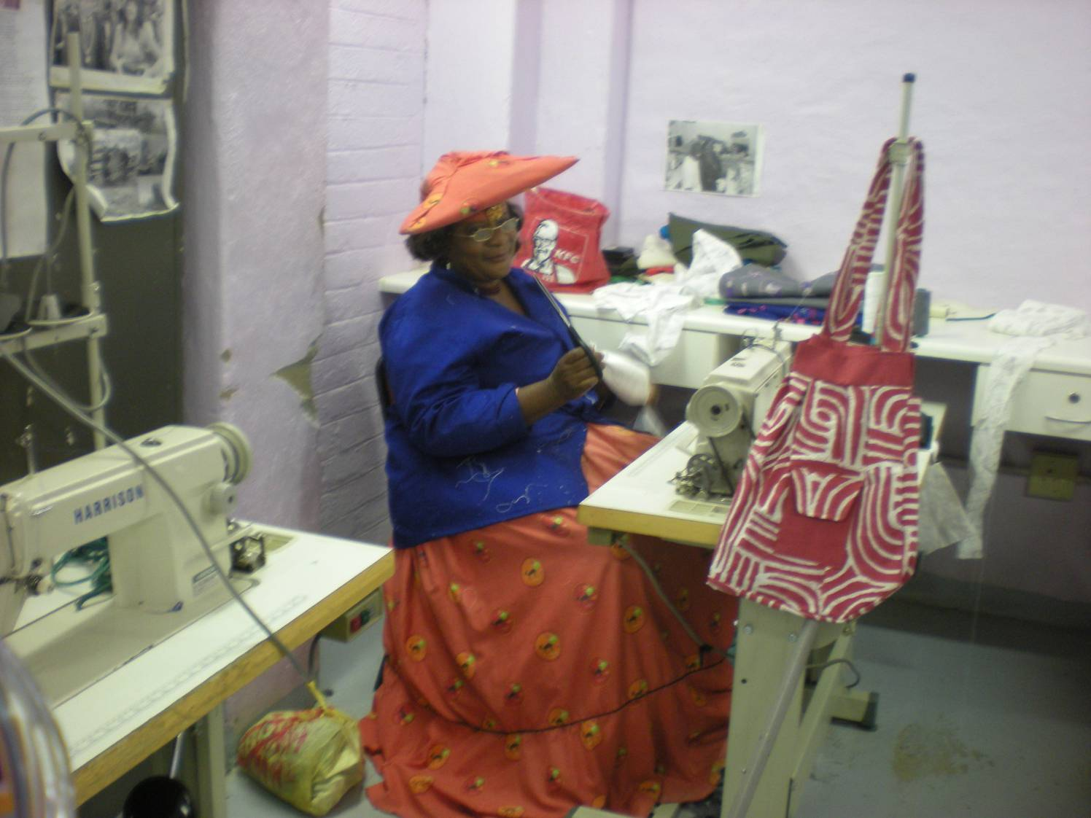
תופרת חרשת בת שבט הרורו בתלבושת מסורתית

Slide 20
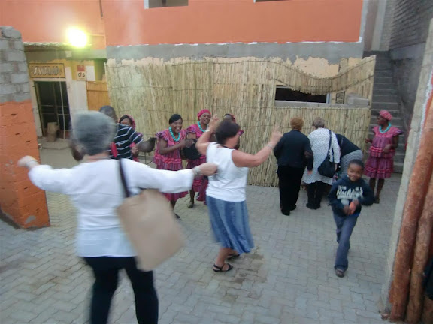
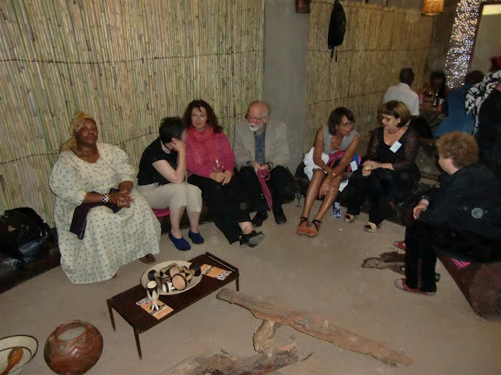
מסיבת סיום של הכנס במסעדה בשכונת הבאסטרדס

Slide 21
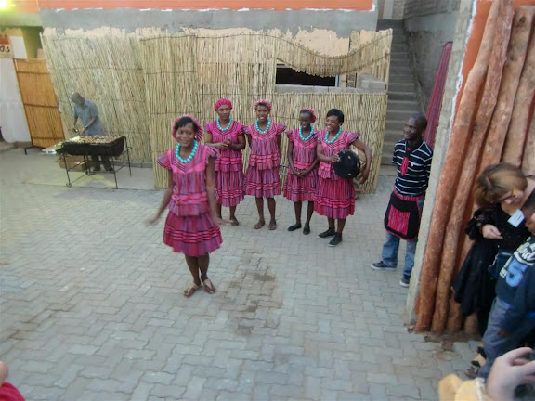
המלצריות מופיעות בריקוד מסורתי
ומרקידות את משתתפי הכנס

